Slide 1
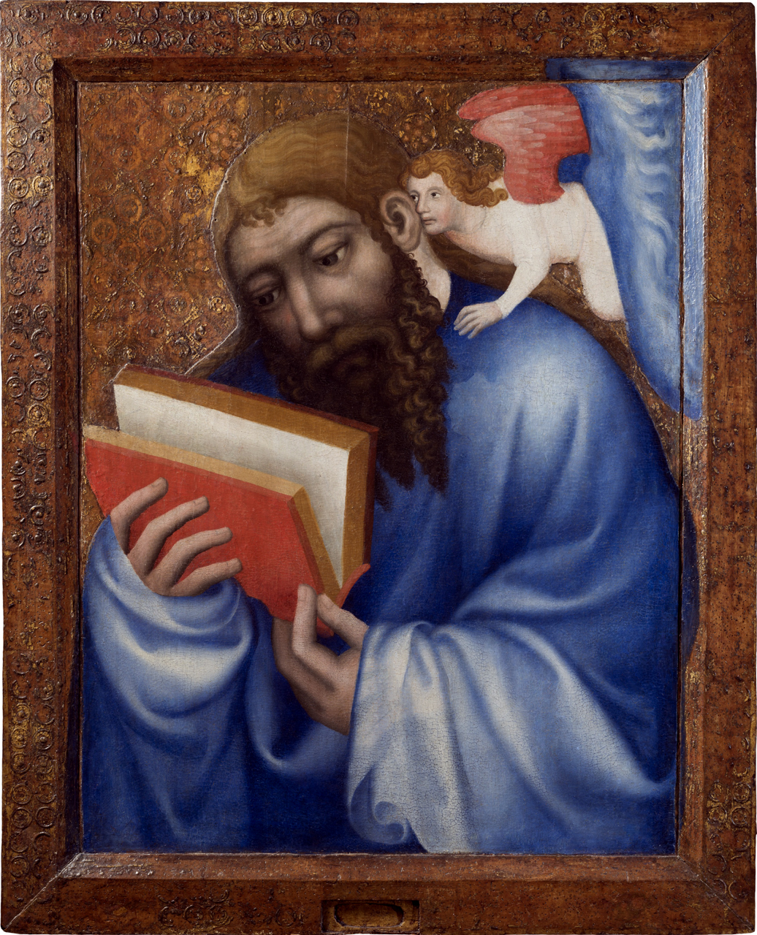
Dějiny křesťanské spirituality
Biblická spiritualita

Slide 2
Zkušenost zachycená v Písmu jako norma autentické duchovní zkušenosti v křesťanské tradici
Je tedy třeba, aby se všechno církevní kázání i křesťanská zbožnost živila a řídila Písmem svatým.
V posvátných knihách totiž Otec, jenž je na nebesích, s láskou vychází vstříc svým dětem a rozmlouvá s nimi.
Slovo Boží má takovou sílu a moc, že je pro církev oporou a životem a pro její děti posilou víry, pokrmem duše, čistým a trvalým pramenem duchovního života.“
Dei Verbum 21

Slide 3
„Bible je tedy Boží slovo, které člověku zjevuje jeho velký úděl a které také odpovídá na touhu, člověku vrozenou, povstat ze stavu pádu a zakusit božství. Je pravidlem a standardem celého autentického nadpřirozeného života…
Všechno je třeba chápat a hodnotit ve světle Písma, a čím je spiritualita Bibli bližší, tím je autentičtější. To neznamená, že aplikace biblického učení na duchovní život nepřipouští žádnou rozmanitost, ale znamená to, že Písmo svaté vždycky zůstává sjednocujícím faktorem a nejvyšším standardem.“
J. Aumann, s. 13

Slide 4
2.1 Starozákonní motivy
Úměrně ke stavu lidstva před obdobím spásy obnovené Kristem zpřístupňují knihy Starého zákona všem poznání Boha i člověka a ukazují, jakými způsoby jedná spravedlivý a milosrdný Bůh s lidmi. Tyto knihy sice obsahují též věci nedokonalé a dočasné, přece však ukazují skutečný Boží výchovný způsob.
Vyjadřují živý cit vůči Bohu, jsou v nich uloženy vznešené nauky o Bohu, spasitelná moudrost o životě člověka i podivuhodné poklady modliteb, je v nich konečně ukryto tajemství naší spásy. Proto je mají věřící křesťané přijímat s úctou.
Dei Verbum 15

Slide 5
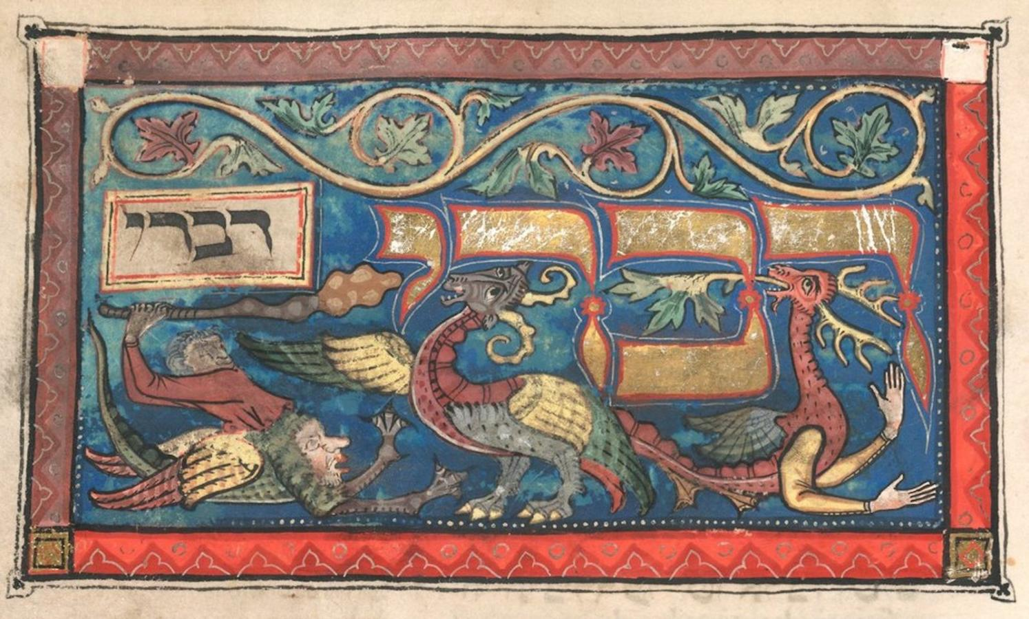
Spiritualita Tóry a deuteronomistických knih
Jahvistická škola
Elohista
Kněžská spiritualita v Tóře
Deuteronomní škola a její spiritualita

Slide 6
Spiritualita prorockých knih
Viz B. Maggioni, Zkušenost duchovní v Písmu, s. 1183-1185.

Slide 7
Spiritualita sapienciálních knih
Viz B. Maggioni, s. 1187-1188, s. 1192-1195

Slide 8
Spiritualita apokalyptických spisů
„spiritualita pro dobu krize“
„apokalyptika chce být poselstvím útěchy: na konci časů (a tyto časy jsou velmi blízko( nastane Božím zásahem soud a situace se obrátí“
K apokalyptice viz B. Maggioni, Zkušenost duchovní v Písmu, s. 1195-96

Slide 9
Spiritualita žalmů
Žaltář jako mikrokosmos Starého zákona
Každá událost jako příležitost k chvále, vše lze dát do vztahu k Bohu: díky, nářek, zlořečení, obdiv, i vyprávění se stává díkem a chválou

Slide 10
Pentateuch modlitby
I. noc
II. Ráno – důvěra, touha spatřit Boha
III. Poledne - slavnostní, kolektivní, velké události izraelských dějin
V centru této knihy zvolání „Bože můj“
IV. Večer – žalmy království, eschatologické
V. nové ráno – nové díkůvzdání a radost, vyplývá z předchozí části
Žalm 1-41
Žalm 42-72
Žalm 73-89
Žalm 90-106
Žalm 107-150
A. Chouraqui: pět knih žalmů jako pět denních dob

Slide 11
Další možná členění žalmů:
D. Barsotti: podle pěti životních fází:
J. Goldingay: žalmy jako průvodci na cestě k Bohu (teandrický pohyb, kruh)
I. dětství
II. mládí
III. Zralost
IV. Boží království
V. Chvála celého stvoření
chvála
nářek
prosba
děkování

Slide 12
Podle převádajícího stylu modlitby:
I. prosba
II. Chvála a prosba
III. Nářek
IV. Žalmy království
V. Díky a chvála

Slide 13
Členění žalmů podle žánrů
Žalmy chval
Žalmy nářků (žalozpěvy)
Žalmy důvěry
Žalmy díkuvzdání
Žalmy královské
Žalmy Hospodin kraluje
Žalmy Siónu (poutní písně)
Sapienciální žalmy
příklad výrazných symbolů užívaných v žalmech:
Boží pohled/tvář
Boží sluch/ústa
Boží ruka
Prostor
Cesta

Slide 14
Žalmy jako modlitba církve I.
„Nejprve ať se učí žaltář, těmito písněmi se odvrátit od světa, a poté ať hledá životní poučení v Příslovích Šalomounových. Četbou Kazatele získá schopnost pohrdat pozemskými věcmi, kniha Jób jí zase poskytne následováníhodné příklady ctnosti a pokory. Pak ať přejde k evangeliím a nikdy je už nedá z rukou; také Skutky apoštolů a Listy ať do sebe nasává celým svým srdcem. A když spížku svého srdce obohatí těmito poklady, ať svěří své paměti Proroky, pět knih Mojžíšových, Knihy královské, Letopisy a svitky Ezdráše a Ester. Jako poslední ať se učí Písni písní…“
Jeroným, Dopis 107,12
Každá část Písma má božskou inspiraci a je nám k užitku a právě proto byla Duchem svatým zkomponována, aby tak jako v nemocnici, která je otevřená všem duším, můžeme my lidé každý dostat právě ten lék, který potřebujeme na svoji nemoc…
Jednomu nás učí proroci, druhému historické knihy, něco dalšího se učíme ze zákona, něco jiného nám nabízí výzvy v Příslovích. Ale kniha žalmů obsahuje všechno, co užitečného najdeme u ostatních… Léčí dávná zranění duše a přináší rychlou úlevu těm nedávným, léčí, co je nemocné a uchovává ve zdraví to, co je zdravé.
sv. Basil Velký, Homilie na žalm 1,1

Slide 15
Žalmy jako modlitba církve II.
Interpretační klíč k četbě žalmů a celého SZ z hlediska křesťanské tradice: Ježíš Kristus a Duch svatý, viz též DV 15:
Bůh, který inspiroval knihy obojího Zákona a je jejich původcem, moudře ustanovil aby byl Nový zákon ukryt ve Starém a Starý aby byl zjevný v Novém. (Neboť ačkoli Kristus svou krví založil novou úmluvu, přesto knihy Starého zákona, převzaté jako celek do hlásání evangelia, nabývají a ukazují svůj plný smysl v Novém zákoně a zároveň Nový zákon objasňují a vysvětlují.

Slide 16
2.2 Novozákonní motivy
2.2.1 Struktura židovské modlitby a křesťanství
2.2.2. Ježíšova modlitba a duchovní zkušenost
2.2.3. „Vy se modlete takto…“
2.2.4 Spiritualita prvních křesťanských komunit

Slide 17
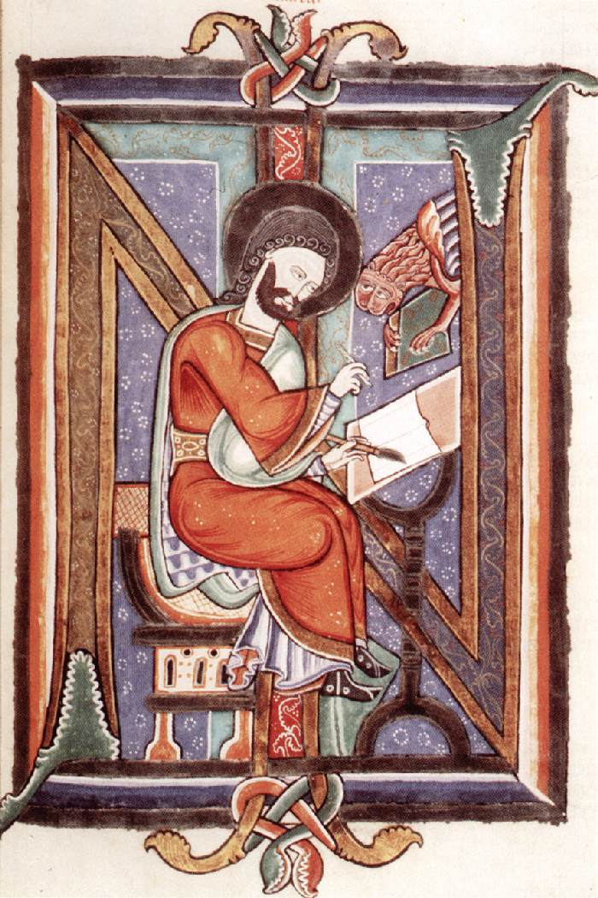
Literatura
B. Maggioni: Zkušenost duchovní v Písmu, in Slovník spirituality, zaměřit se na 1200-1221 a speciálně pak na 1217-1221 (struktury novozákonní duchovní zkušenosti)
R. Lack: Žalmy, in Slovník spirituality, s. 1258-1260.
J. Aumann: Křesťanská spiritualita v katolické tradici, s. 11-26

